Slide 1
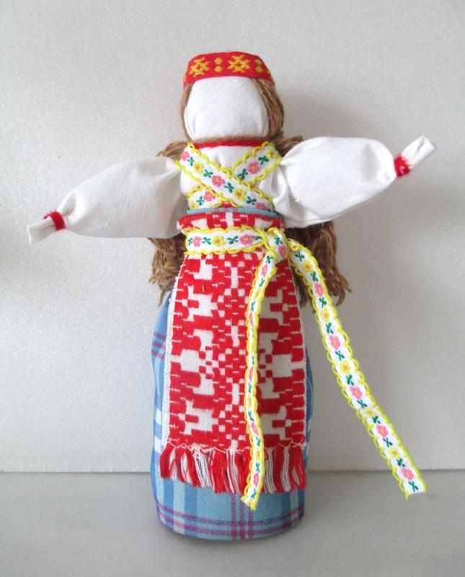
Мастер-класс.
Народная кукла Желанница своими руками.
Автор презентации: Поздеева Евгения Владимировна

Slide 2
Желанница — народная обереговая куколка для исполнения желаний. По поверьям, для исполнения желания нужно кукле сделать какой-нибудь подарок — ленточку, новый фартучек, бусы — как-нибудь куклу украсить. И загадать желание.
В нашем мастер-классе мы расскажем как сделать куколку Желанницу своими руками.
Куколка Желанница делается на основе столбушки.

Slide 3
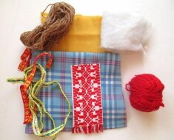
Для изготовления куклы понадобятся:
кусок плотной ткани 18х30 см (для туловища);
лоскут белой ткани 20х20 см (для головы);
лоскут цветной ткани (для юбочки);
красивый фартучек;
пряжа для волос;
красная нить;
тесёмка;
вата.

Slide 4
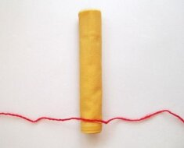
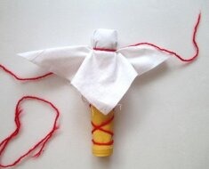
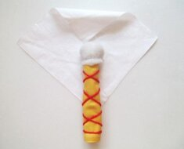
Ткань для туловища скручиваем в тугой рулончик. Он должен быть примерно 2–3 см в диаметре. Основание рулончика должны быть ровным, тогда кукла сможет стоять.
Перевязываем рулончик плотно красной нитью. Вату скатываем в комочек и кладём на середину белого лоскутка.
Обминаем вокруг ваты ткань, стараясь, чтобы лицо было ровным. Оборачиваем шейку ниткой. Привязываем голову к туловищу длинной ниткой крест-накрест.

Slide 5
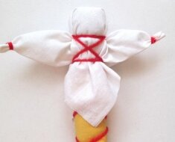
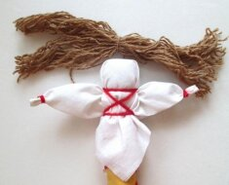
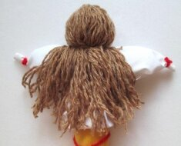
Делаем ручки из уголков белой ткани, фиксируя их на концах ниткой.
Делаем волосы. Пряжу наматываем на твёрдую книжку подходящей ширины, обрезаем намотку снизу.
Завязываем намотку по серединке.
Прикладываем волосы к голове и фиксируем на шее.

Slide 6
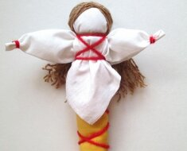
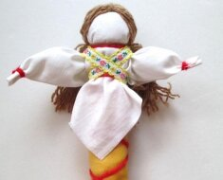
Укладываем волосы как захочется — можно оставить распущенными или заплести косу. Обвязываем головку красивой тесёмкой.
Оборачиваем нижнюю половину куклы лоскутком для юбочки, прикладываем фартучек, всё закрепляем тесёмкой.
Кукла Желанница готова.

Slide 7
Спасибо за внимание!

